Slide 1


PRESENTASI
TUGAS
Kelompok 6
Website & Mobile Aplication

Slide 2





PERKENALAN
Akmal Maliki
Jordy Rafif
Alfito Nur
Gabriel Sagala
Husain Randika

Slide 3
MOBILE APLICATION

Slide 4
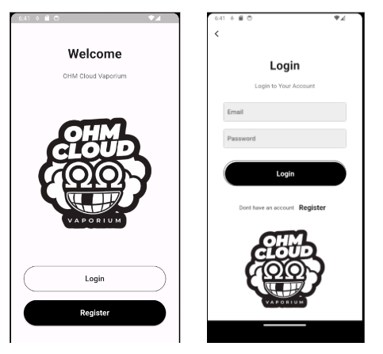
HALAMAN AWAL

Slide 5

HALAMAN UTAMA

Slide 6
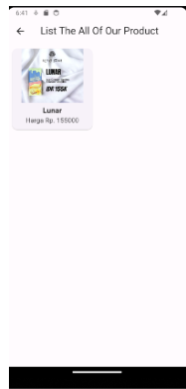
LIST PRODUK

Slide 7
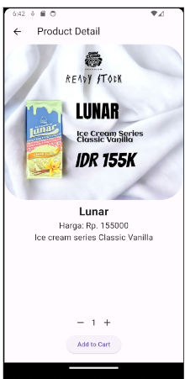
DETAIL PRODUK

Slide 8
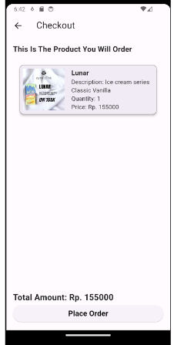
CHECKOUT

Slide 9
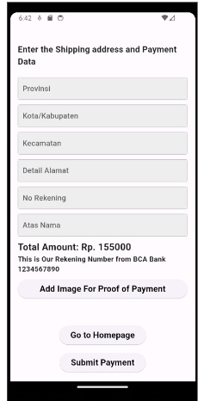
PEMBAYARAN

Slide 10
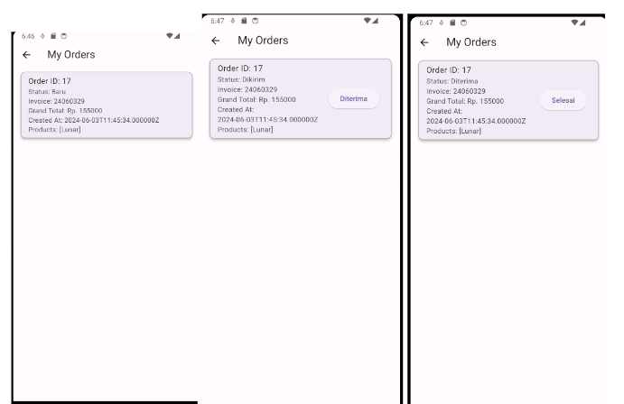
MY ORDERS

Slide 11
PROFIL

Slide 12


